Slide 1
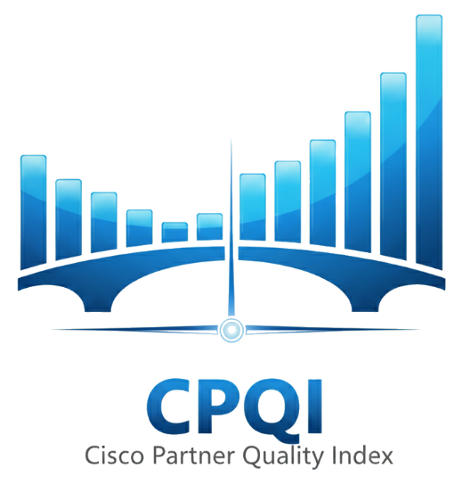
Survey Public & CPSG
Frühjahr 2026
Michael Gyollai, Heiko Deiss, Ralf Korell
April 2026

Slide 2
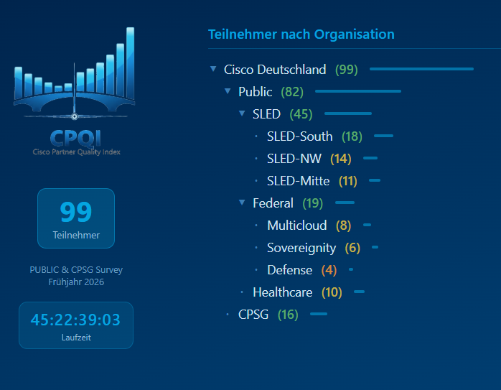
CPQI Public & CPSG – at a glance
Hohe Beteiligung:
    99 Teilnehmer aus 10 Abteilungen bewerteten 20 Partner.
Starke Differenzierung:
  Score-Spannweite von +232 bis -305 zeigt, dass das Modell deutliche Unterschiede zwischen Partnern aufdeckt.
Hohe Datenqualität:
  86% der Datensätze sind anomaliefrei.
Fazit:
  Das Modell arbeitet präzise.
  – die gewählte Methode ist sensitiv und valide

Slide 3
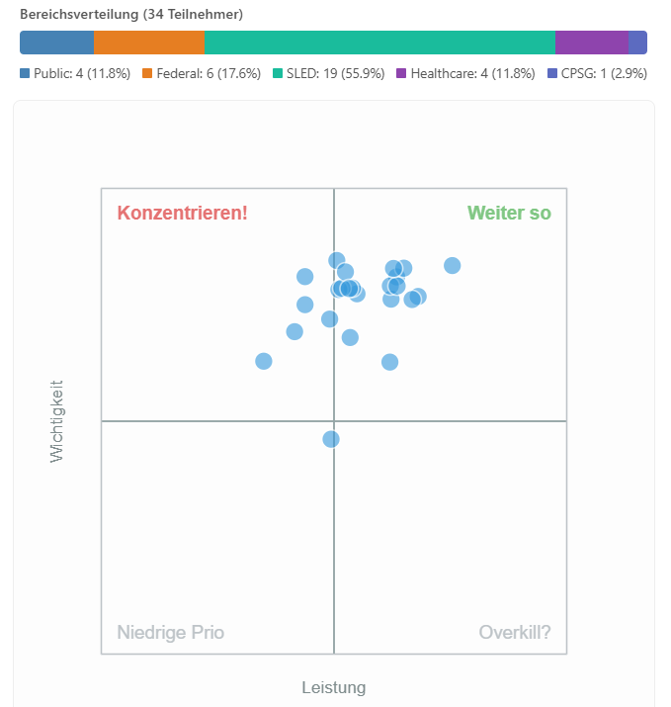
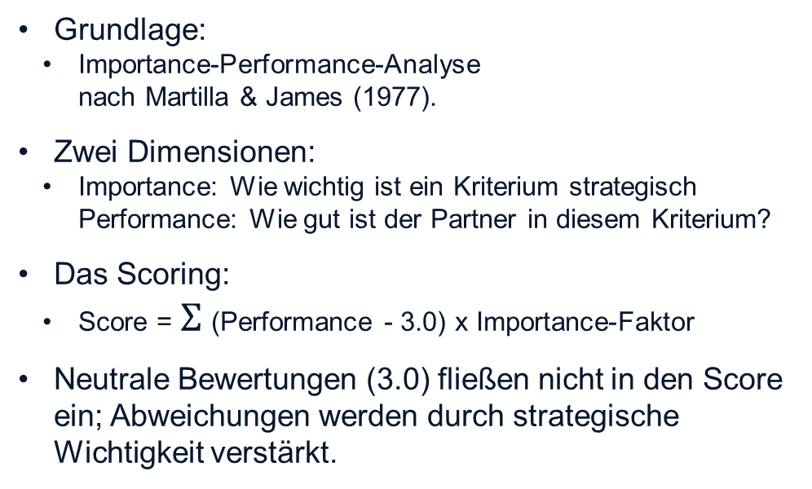
Methodik: IPA Framework
Grundlage:
  Importance-Performance-Analyse
  nach Martilla & James (1977).
Zwei Dimensionen:
  Importance: Wie wichtig ist ein Kriterium strategisch Performance: Wie gut ist der Partner in diesem Kriterium?
Das Scoring:
  Score = $Σ$(Performance - 3.0) x Importance-Faktor
Neutrale Bewertungen (3.0) fließen nicht in den Score ein; Abweichungen werden durch strategische Wichtigkeit verstärkt.

Slide 4
Erhebungs-Steckbrief & Awareness
Zeitraum:
  Feb. – April 2026 | 98 Teilnehmer (18% Manager, 82% Team).
Awareness-Prinzip:
  Teilnehmer bewerten nur Partner, mit denen sie aktiv zusammenarbeiten
  (Ø 3 Partner pro Person).
Bekannteste Partner:
  Computacenter (50% Awareness)
  Telekom (43% Awareness)
  Bechtle (34% Awareness)
Hinweis:
  Spezialisierte Partner haben weniger Bewerter
  – das Modell bildet diese "Edge Cases" dennoch stabil ab.

Slide 5
Sicherheit der Ergebnisse
Automatisierte Prüfung:
  Schutz vor Manipulation durch IP-Hash-Abgleich und Erkennung von "Straightlining" (stures Durchklicken).
Ergebnis:
  85,7% Unauffällig.
  14,3% mit Hinweisen (IP-Duplikate oder Muster), die manuell geprüft wurden
  (und aus der Analyse ausgeschlossen werden können).
Anonymität:
  IP-Adressen werden nur als SHA-256 Hash gespeichert – Rückschlüsse auf Personen sind unmöglich.

Slide 6
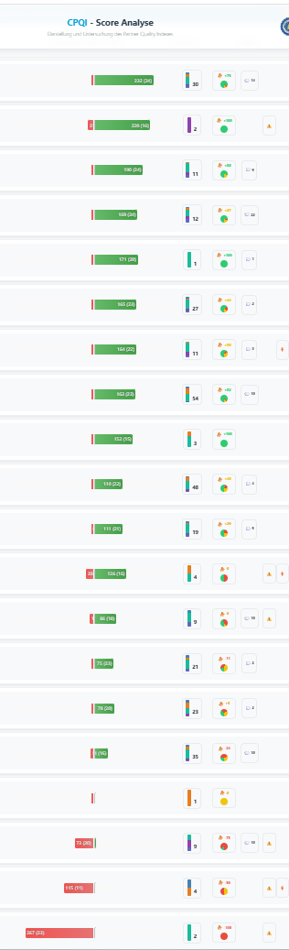
Scoreverteilung
16 Partner positiv, 4 negativ.
Keine Verzerrung: 60% aller Rohbewertungen liegen über dem Neutralwert (Ø 3,61).
Gründe für das positive Bild:
  Selection Bias: Wir arbeiten primär mit etablierten, guten Partnern.
  Awareness-Effekt: Man bewertet Partner, die man selbst für die Zusammenarbeit ausgewählt hat.
Bei Defiziten ist das Analysemodell ebenso valide (Scores bis -305).

Slide 7
Bedeutung der Importance
Ergebnis: 23 von 24 Kriterien werden als hochrelevant (Faktor 7 oder 12) eingestuft.
Spitzenreiter: „Ease of doing Business“ (Faktor 12 – strategischer Multiplikator).
Sensitivitätsanalyse: Ein Test mit Einheitsfaktoren zeigt, dass das Ranking zu 90% stabil bleibt.
Fazit: Die Messung der Importance dient der empirischen Legitimation
– wir gewichten nicht nach Bauchgefühl, sondern nach Mitarbeiter-Feedback.

Slide 8
Strategisch vs. Operativ
Beobachtung: Manager und Teams bewerten Partner oft unterschiedlich
(Divergenz bis zu 9 Rangplätze).
Interpretation:
  Manager sehen oft das strategische Alignment, Teams die tägliche operative Verlässlichkeit.
Lösung:
  Das Dashboard erlaubt getrennte Analysen, um beide Sichtweisen isoliert zu betrachten.

Slide 9
Fazit & Ausblick
Validierung erfolgreich:
  Der NPS korreliert stark mit dem CPQI-Score – beide Metriken bestätigen sich gegenseitig.
Nächste Schritte:
  Wiederholung der Umfrage – (Trendanalyse / Maßnahmenerfolgskontrolle)
  Expansion: Ausweitung auf Enterprise / Commercial.
  Eigenbild-Abgleich: Optionale Selbsteinschätzung der Partner

